Slide 1
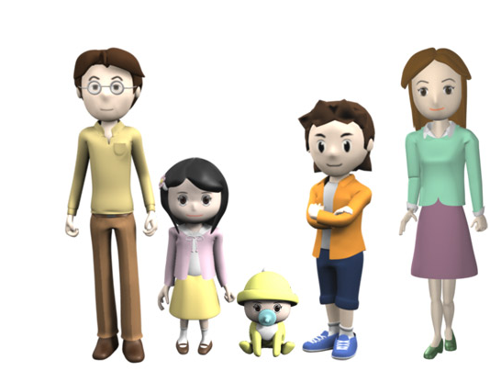
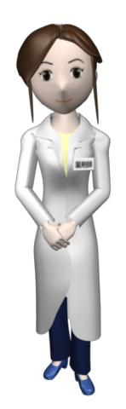
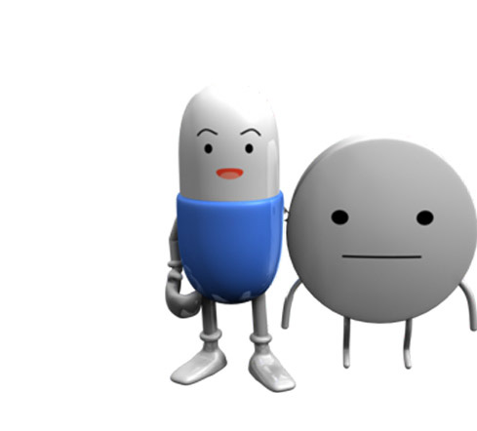

くすりの話
○○小学校
A くすり
B タバコ
C お酒（アルコール）
D カフェイン
E 薬物乱用
藤沢薬局 藤沢太郎
くすりの適正使用協議会
Notes:
自己紹介
学校薬剤師の説明
（説明）
非表示スライドのシナリオはくすりの適正使用協議会作成のものです。
非表示を解除すれば利用可能です。
１５分のビデオを入れて約45～50分程度の構成です。

Slide 2
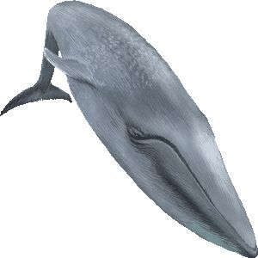
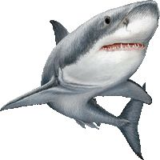
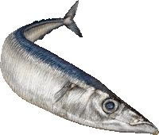


クイズ1
種類が違うのはどれ？
Notes:
薬の話をする前に頭の体操をしましょう。
正解はクジラ
サンマとサメは魚類、クジラは哺乳類です。

Slide 3
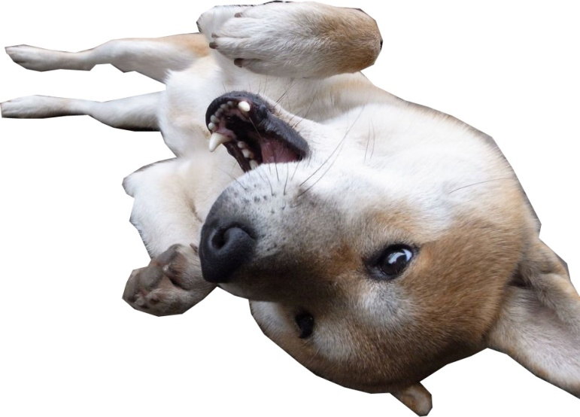
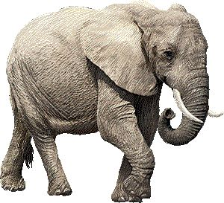
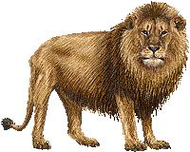
クイズ2
みなさんが一緒に散歩できる動物はどれ？
イラスト提供 = 動物のイラスト集（http://myds.sakura.ne.jp/）
Notes:
ゾウと散歩したら踏みつぶされてしまうし、ライオンとは散歩する前に食べられてしまうかもしれません。

Slide 4
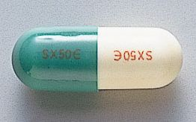
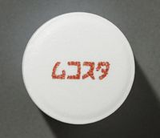
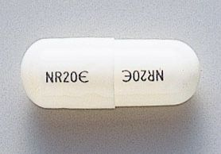
クイズ３
種類が違うのはどれ？
Notes:
（ムコスタを選択した場合）
剤型という観点からは正解ですが、薬の効果という点でみると左の２つは胃の薬で右のカプセルは心臓の薬です。

Slide 5
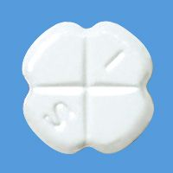
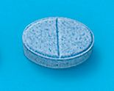
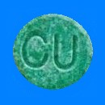
クイズ４
医薬品でないのはどれ？
利尿剤
睡眠導入剤
ＭＤＭＡ
Notes:
実は右の錠剤はＭＤＭＡという麻薬の一種です。
左は利尿剤といって体の中の水分をおしっこに出す薬、それから真ん中のは寝つきをよくする睡眠薬です。
しかしこれらの医薬品も間違った使い方で乱用されることがあります。
利尿剤は水分を出すのでインターネットの海外通販のダイエットサプリなどに混ぜてあることがありますが、ダイエット目的で使用するのはとても危険です。
睡眠薬もお酒と飲んだり、量を多く飲んだりすると乱用になります。

Slide 6
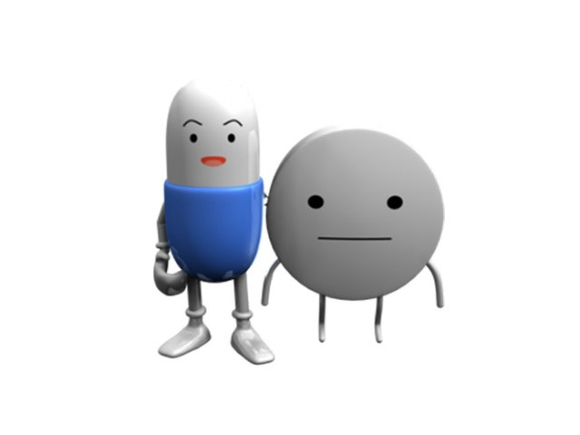
薬について正しい知識を！
薬は情報があって初めて薬と言える
薬は「症状にあったもの」を、「正しい量」、「正しい方法」で使わなければ効果が期待できないだけではなく、副作用などの危険も高まります。
形や色では何の薬か、薬物かもわからない。
薬を正しく理解することが
とても大切です。
Notes:
動物についてはみなさんは知識があったので、正しい答えがわかりましたが、薬については知識がなかったので正解がわかりませんでした。
薬は正しい使い方や副作用などの情報があって初めて薬といえるもので、症状にあったものを正しい量、正しい方法で使わなければ効果が期待できないだけでなく、副作用の危険も高まります。
情報がなければ、薬は形や色などでは何に効く薬なのか、あるいは危険な薬物なのも分かりません。
みなさんがネコだと思っている小さい錠剤が、実はライオンだったりするかもしれません。
薬について正しく理解することがとても大切です。

Slide 7
薬や薬物の種類をもっと知りたい
？
魚類 （約22,000種類）
  ・食べられる？ ・毒はない？
  ・おいしい？ ・料理法は？
医薬品 （30,000種類以上）
  ・作用は？ ・副作用は？ ・飲み方は？
  ・飲んではいけない人は？
薬物 （ぎ名？何種類？）
Notes:
皆さんからの質問で一番多い質問です。薬や麻薬を見分けられるようにもっと種類を教えて欲しいということですね。
ところで最初に魚のクイズをしましたが、魚類（魚の種類）は何種類くらいあると思いますか？
2万2千種類あるそうです。
皆さんもよく食べる魚はわかるでしょうけど、初めて見る魚が食べられるのか、毒はないのか、おいしいのか、どうやって料理すればいいのか分かりませんよね。
一方、薬の種類は医療用と一般用医薬品を合わせると3万種類以上あり、新しい薬も次々に増えています。
それぞれについて作用や飲み方、副作用などの注意は違います。
麻薬などの薬物はというと偽名もあるし、形も決まりがないので何種類あるかも分かりません。
私達薬剤師でもすべての薬を覚えることはできないので、いつでも資料を確認できるようにしています。
ですので判らないことは必ず専門家に聞いてください。

Slide 8
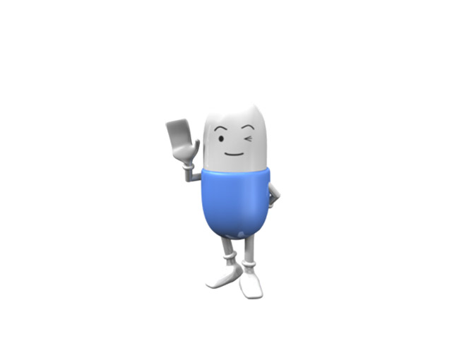
くすりの
正しい使い方
ただ
つか
かた
くすりの適正使用協議会

Slide 9
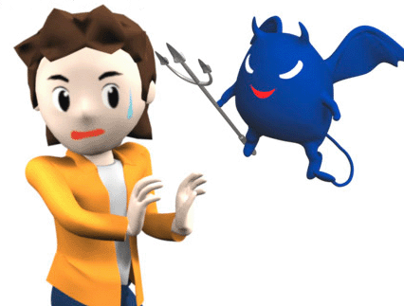
びょうき
病気になったり、ケガをしたら、
くすりを使わないと治らないの？
つか
なお
くすりの適正使用協議会

Slide 10
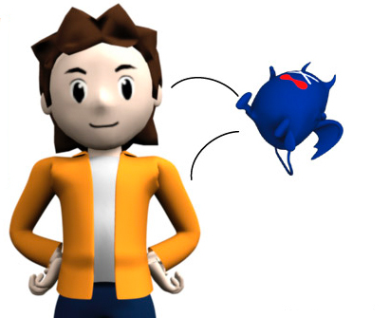

からだ
びょう き
じ ぶん
体には、病気やケガを自分で
治す力が備わっているんだ
なお
ちから
そな
それを
「自然治ゆ力」
と言うんだよ。
し ぜん ち りょく
い
けんこう
こころ からだ
健康な心と体は、
特にその力が
強いんだ。
とく
ちから
つよ
くすりの適正使用協議会
Notes:
そんなことはありませんね。
体には、病気やケガを自分で治す力が備わっています。
それを自然治癒力といいます。
自然治癒力を高めるにはまず健康な心と体をつくること、そのために３度の食事をきちんととる、そして運動をすること、早寝早起きで睡眠時間を十分とることも大切です。
このように自分の健康を自分の責任で守ることを「セルフケア」とか「セルフメディケーション」といいます。

Slide 11
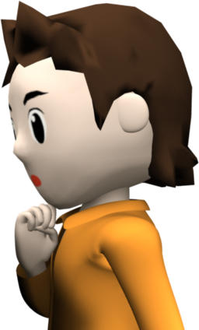
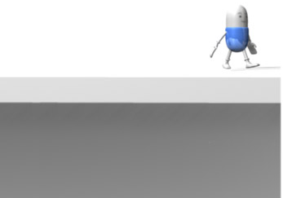
では、
くすりは、何のために
あるの？
なん
くすりの適正使用協議会

Slide 12
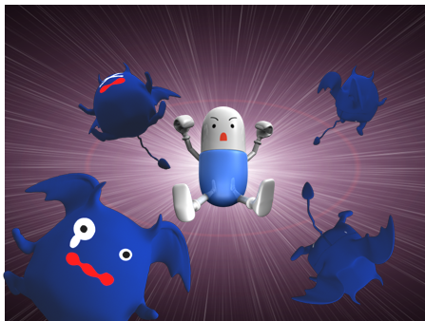
はたら
くすりの働き
くすりは、自然治ゆ力だけで治らない時に使うんだ。
バイキンをやっつけたり、
いたみや熱をおさえたりして、健康な状態にもどるのを助けるんだよ。
くすりの適正使用協議会
Notes:
くすりは、自然治ゆ力だけで治らない時に使います。
バイキンをやっつけたり、いたみや熱をおさえたりして、健康な状態にもどるのを助けます。
例えば、怪我をしても普通はかさぶたができて自然に治ってしまいますが、バイキンが入ったりして化膿してしまった場合には抗生物質を使ったりします。
またインフルエンザにかかっても通常はゆっくり休んでいれば治りますが、体力の弱っている場合は薬を使うことで重症になるのを防ぐことができます。

Slide 13
くすりの
効き方
き
かた
くすりの適正使用協議会

Slide 14
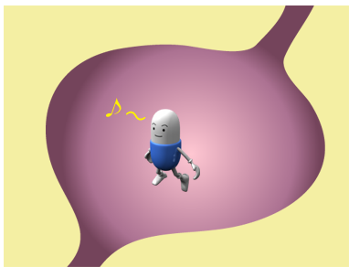
からだ なか
くすりは、体の中を
どのようにめぐるの？
くすりの適正使用協議会
Notes:
薬は口から飲みますが、その後体の中をどうめぐるのか、見てみましょう。

Slide 15
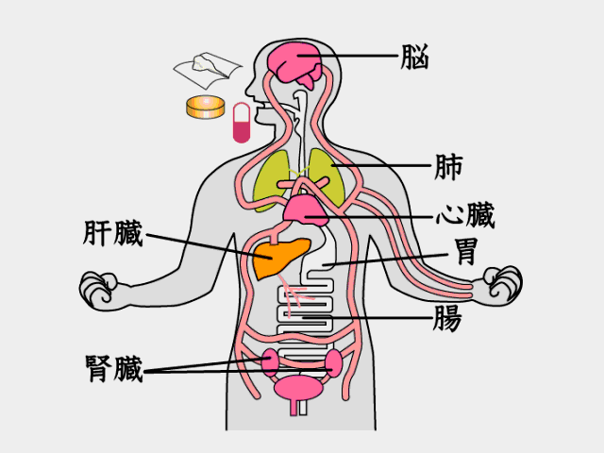
～薬の決まりを知るために～
薬の旅
薬は、血液の中に入ってはじめて効果を発揮します。
くすりの適正使用協議会
Notes:
（アニメーションに沿って説明）
薬を飲むと食道、胃を通って小腸で吸収されます。
そして血液中にはいり、全身に運ばれます。
その後、おしっこと一緒に排泄されていきます。
このように薬は血液に入ってはじめて効果を発揮します。

Slide 16
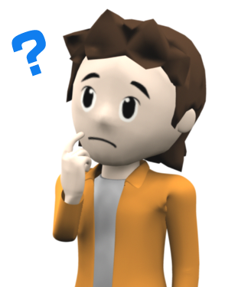
けっちゅう のうど
血中濃度
くすりの
「血中のう度」という
言葉を、知っている？
けっ ちゅう ど
こと ば
し
くすりの適正使用協議会
Notes:
薬の血中濃度ということばを知っていますか？
血液中の薬の濃度のことです。
食塩水の濃度の勉強をしたと思いますが、それと同じように薬は血液に溶けていくので濃度で表すことができます。

Slide 17
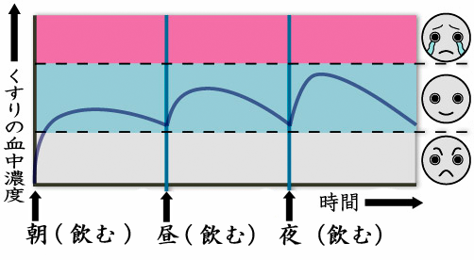
くすりの「血中濃度」とは・・・
●
にち
かい の
ば あい
１日に３回飲むくすりの場合
ふくさよう
副作用が
現れるはん囲
くすりの血中のう度
あらわ い
き め
効き目が
現れるはん囲
あらわ い
けっちゅう ど
き め
血中のう度
効き目が
現れないはん囲
じかん
あらわ い
あさ の
ひる の
よる の
くすりの適正使用協議会
Notes:
これは１日３回飲む薬の血中濃度をグラフにしたものです。
縦の軸は血液中の薬の濃度です。
上に行くほど濃く、下に行くほど血中濃度が低くなります。
横の軸は時間です。
１日３回なので左から朝、昼、夜となっています。
まず朝、薬を飲むと血中濃度が上がっていきます。しばらくするとおしっこに排泄されるので徐々に下がっていきます。
そこでまたお昼に飲むと血中濃度が上がり、下がる前に夜の分を飲むことで血中濃度が保たれる訳です。
ここで３段の帯がありますが、真ん中の青いところ、この範囲に血中濃度が入っていれば、効果もあり副作用が
起きにくいという範囲です。
上の赤いところは血中濃度が高すぎて副作用が起きてしまう濃度、下のグレーの部分は血中濃度が
低すぎて効果が表れない範囲です。
このグラフのように青い範囲に血中濃度が保たれるようにするには用法・用量を守ることが大事になります。

Slide 18
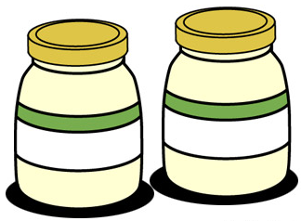
りよう
くすりは、決められた量の
２倍飲んだり、
飲む回数を２倍にしたりすると、
２倍早く治るの？
き
ばい の
の かい すう
ばい
ばい はや なお
くすりの適正使用協議会
Notes:
では、くすりは、決められた量の２倍飲んだり、飲む回数を２倍にしたりすると、
２倍早く治るのでしょうか？

Slide 19
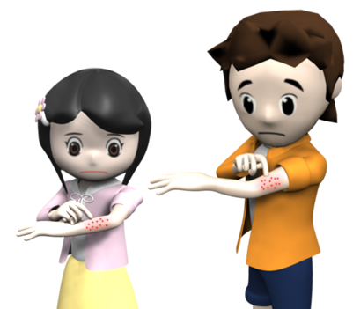
たいせつ
くすりの飲み方
の
飲んだくすりが、決められた量や回数より多いと、「血中のう度」が高くなり副作用を起こすんだ。
また、少ないと「血中
のう度」が下がって、
効き目が現れないことがあるんだ。
き
りょう
かいすう
おお
じかん
けっちゅう ど
たか ふくさ よう お
大切！
すく けっちゅう
ど さ
き め あらわ
くすりの適正使用協議会
Notes:
もう分かりますね。
飲んだくすりが、決められた量や回数より多いと、「血中濃度」が高くなって赤い部分に入り副作用を起こしてしまいます。
また、少ないと「血中濃度」が下がって、青い部分より低くなると効き目が現れないことがあります。
たとえば昼に飲み忘れてしまうと、この赤い線のように効果のない濃度まで下がってしまい、夜にあわてて2回分飲んでしまうと、
今度は副作用の出る濃度まで上がってしまうようなことが起こります。

Slide 20
オーバードーズ
薬を決められた量の何倍ものんでしまうこと
SNSなどに気持ちよくなる、すっきりするなどの
まちがった情報
現実から逃げ出したい
楽になりたい
キケン！
Notes:
オーバードーズとは薬を決められた量の何倍ものんでしまうことです。
SNSなどに気持ちよくなる、すっきりするなどの、まちがった情報があるのを見て
真似をしてしまう人がいます。
つらい時に現実から逃げ出したいとか、楽になりたいという気持ちから飲んでしまいます。
決められた量の何倍もの薬を飲むとどうなってしまうのか（クリックを２回）
赤い範囲を大きく超えてしまいます。
その上、例えば市販の風邪薬には解熱剤、咳止め、鼻水の薬など複数の成分が
入っているためとても危険な行為になります。
市販薬であっても死亡することがありますし、そうでなくても重大な副作用で
体をこわすことになります。
つらい時に薬に頼っても解決になるどころか、薬が止められなくなって自分自身をさらに
苦しめることになるので絶対にしないでください。

Slide 21
くすりの
種類と形
しゅ るい かたち
くすりの適正使用協議会

Slide 22
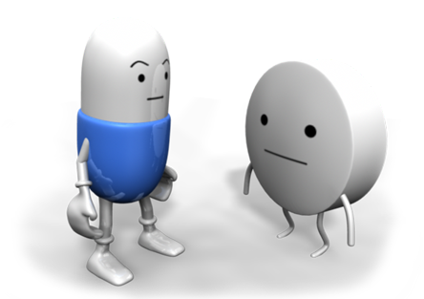

しゅ るい
くすりの種類には、
どんな物があるの？
もの
くすりの適正使用協議会

Slide 23
しゅるい
くすりの種類は、
大きく二つに分けられるよ
おお
ふた
わ
ない ふく やく
くち
の
内服薬：口から飲むくすり
がい よう やく
外用薬：はったり、ぬったりする
くすり
くすりの適正使用協議会

Slide 24

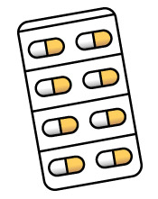

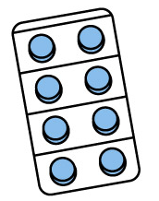
ない ふく やく
内服薬
こな ぐすり
粉薬
じょうざい
カプセルざい
シロップざい
くすりの適正使用協議会

Slide 25
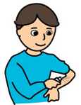


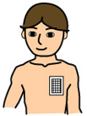

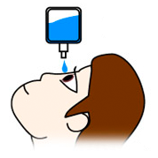
がい よう やく
外用薬
エアゾール
ぬり薬
（なんこう、クリーム、ローション）
（スプレー）
めぐすり
目薬
ざやく
坐薬
はり薬
くすりの適正使用協議会
Notes:
他にトローチ、吸入薬なども外用薬

Slide 26

なぜ じょうざいやカプセルざいにしてあるのだろう？
くすりの適正使用協議会

Slide 27
にが あじ
の やす
・くすりの苦い味などをかくし、飲み易くさせるため
・持ち運ぶのに便利だから
・ 効き方に工夫（ゆっくり溶けるようにするなど） ができるから
も はこ べん り
き かた く ふう
と
くすりの適正使用協議会
Notes:
まず第一に、薬の苦い味などをかくし、飲み易くさせることがあります。
それから持ち運びや扱いに便利だからということもあります。
もう一つ大事なことですが、効き方に工夫がしてあるものがあります。
例えば１日３回飲まなければいけない薬をゆっくり溶けるようにして１日１回で済む
ようにしたものなどがあります。

Slide 28
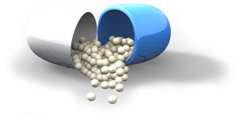
大切！
くすりは、かんだり、カプセルを外して飲んではいけないよ
×
くすりの適正使用協議会
Notes:
このような薬をつぶしたりすると３回分の薬が一度に溶け出てしまい、副作用を
起こしてしまいます。
勝手につぶしたり、かみ砕いたり、カプセルを外したりしないようにしてください。
錠剤が大きくて飲みにくい場合は薬剤師に相談しましょう。

Slide 29
くすりを
飲む時の注意
の
とき
ちゅう い
くすりの適正使用協議会

Slide 30


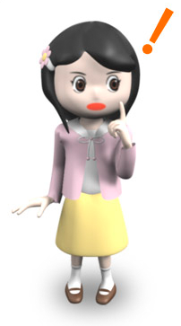
おも
とき
くすりは、思いついた時に
飲めば良いのかな？
の
よ
くすりの適正使用協議会

Slide 31
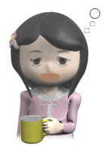
き
じ かん
ただ
の
くすりは、決められた時間に正しく飲もう
しょくぜん
食事をする前、３０分から
１時間以内に飲む
食前
しょくご
食事が終った後、３０分
以内に飲む
食後
しょっかん
食事と食事の間、
前の食事から２時間ぐらい後
＜食事の最中に飲む事ではないよ＞
食間
まえ
ねる３０分から１時間前に飲む（しゅうしん前）
ねる前
とんぷく
症状を一たんおさえるため、症状が出た時に飲む
＜例えば＞ 熱が出た時に飲むくすり
いたみが出た時に飲むくすり
くすりの適正使用協議会
Notes:
その他に抗生物質などでは８時間毎などと時間ごとに飲むものもあります。

Slide 32

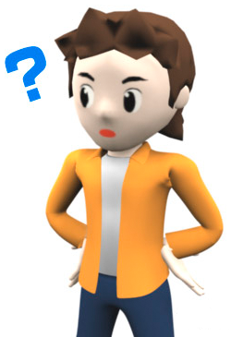
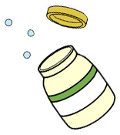
まえ おな じょう
前と同じしょう状なので、
前にもらって余っている
くすりを使っても良いの？
まえ
あま
つか よ
くすりの適正使用協議会

Slide 33
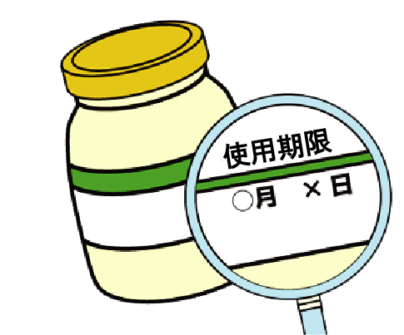
まえ
つか
前にもらったくすりは使わない
おな
じょう
げんいん
同じしょう状のようでも原因が違うことがあったり、その時その時で体の状態はちがうんだ。
お医者さんはかん者さんの状態に合わせてくすりを出しているんだ。
そして、くすりにも「使用期限」があるんだよ。
とき とき からだ じょう
たい
いしゃ
じゃ
じょうたい あ
だ
し よう き げん
しようきげん
つき
にち
くすりの適正使用協議会
Notes:
同じ症状のようでも原因が違うことがあったり、その時その時で体の状態は違います。
お医者さんは患者さんのその時の状態に合わせて薬を出しています。
そして、くすりにも「使用期限」があります。
病院でもらう薬には使用期限が書いてありませんが、それはその時だけ使うことを
前提にしているからです。
また子供の場合、薬の量は年齢や体重によって変わります。
皆さんは成長期で体重も増えていると思いますが、そうすると使う薬の量も変わって
しまうので前の薬は使わないでください。

Slide 34
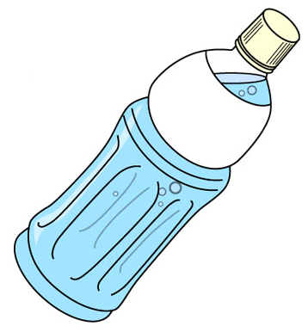
くらい
りょう
くすりは、どの位の量の
水で飲んだら良いの？
みず の よ
くすりの適正使用協議会

Slide 35
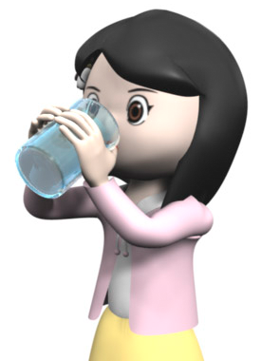
みず
ゆ
の
コップ１ぱいの水か、ぬるま湯で飲もう
みず りょう すく
水の量が少ないと、
くすりが、のどのと中で
止まってとけ出してしまい、のどがはれたり、いたくなったりすることがあるんだ。
ちゅう
と
だ
くすりの適正使用協議会
Notes:
水の量が少ないと、くすりが、のどの途中で止まってとけ出してしまい、のどがはれたり、
いたくなったりすることがあります。

Slide 36
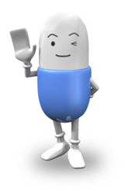
の とき
やく そく
くすりを飲む時の５つの約束
①．毎日決まった時間にくすりを飲みます。
②．くすりを飲む量を守ります。
③．ほかの人からもらったり、ほかの人に自分の
くすりをあげたりしません。
④．前の病気の時にもらったくすりは
使いません。
⑤．くすりはいつもきちんと整理して
保管します。

Slide 37
くすりの副作用
ふく さ よう
くすりの適正使用協議会
Notes:
薬は良い面だけでなく、副作用を起こすことがあります。

Slide 38
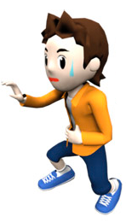
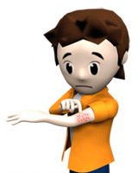
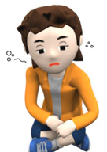
の あと
くすりを飲んだ後は、
自分の体の状態をよく観察しよう
じぶん からだ じょうたい かんさつ
ぐあい よ
これは
飲んだ本人にしか
分からない
大切な事!!
具合が良くなった
かな？
の ほんにん
わ
変わらないかな？
たいせつ こと
なに
いつもとちがって何か
変な具合になって
いないかな？
へん ぐあい
くすりの適正使用協議会
Notes:
薬を飲んで良くなるのが普通ですが、逆に悪くなったり他の症状が出たときは
副作用かもしれません。
副作用というのは薬を飲んだ本人でないとわからないこともあります。

Slide 39

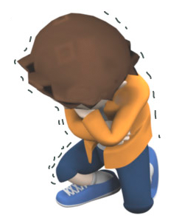
では、くすりには、
どんな副作用があるの？
ふく さ よう
くすりの適正使用協議会

Slide 40
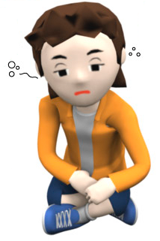
からだ
体がかゆくなる
ねむくなる
赤いボツボツ
が出る
い
胃がムカムカする
気持ちが悪い
おなかが
いたくなる
・・・などなど
下痢する
くすりの適正使用協議会
Notes:
かぜ薬などでは眠くなることが多いです。
他に胃がむかむかしたり、お腹が痛くなったり、下痢をしてしまったり、薬疹といって体に赤いブツブツができたり
気分が悪くなったりと色々な副作用があります。
副作用は誰にでも起きるものでもないし、めったに起きることはありませんが、正しく使用しても起きてしまうことがあります。

Slide 41
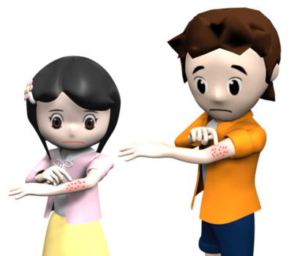
くすりを飲んで副作用（いつもと違う感じ）が出たら、どうしたら良いの？
くすりの適正使用協議会
Notes:
では薬を飲んで副作用かな、いつもと違ってなにかおかしいなと感じたら
どうしたらよいかというと

Slide 42
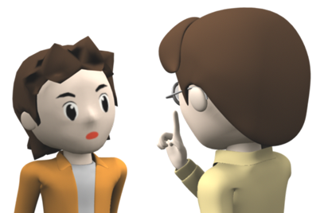
副作用が出たら （おかしいなと感じたら） すぐに保護者に話そう
ほ ご しゃ はな
すぐに、保護者に話して、
くすりを出したお医者さん
や薬ざい師さんに聞いて
もらおう。
だ いしゃ
使うのを止めることもあるし、
逆に、急に止めてはいけない
くすりは、使い方をかえたり
するんだ。
つか や
やく し き
ぎゃく きゅう や
つか かた
くすりの適正使用協議会
Notes:
副作用かな、ちょっとおかしいなと感じたらすぐ保護者に話して下さい。
そして薬を出した医師か薬剤師に相談してもらって下さい。
使うのを止める場合もあるし、急に止めてはいけない薬や、軽い副作用の場合は
続ける場合もあります。

Slide 43
薬物乱用について
や く ぶ つ ら ん よ う
くすりの適正使用協議会

Slide 44

タバコ・クイズ
問題1
タバコのけむりに含まれる有害物質は何種類？
(1) 3種類
(2) 200種類
(3) 4000種類
Notes:
正解は200種類です。
タバコに含まれる化学物質は4000種類あって、そのうち有害物質は200種類です。
そしてそのうちの３種類が３大有害物質といわれるものです。

Slide 45

問題2
「3大有害物質」といわれているものは「タール」と「一酸化炭素」と何？
(1) デコピン
(2) ニコチン
(3) ニンジン
Notes:
ではその３大有害物質はタールと一酸化炭素とあとひとつはなんでしょう？
これは簡単ですね。
タールは発がん性のある物質でがんの原因になります。
一酸化炭素を吸うと酸欠を起こしてしまいます。

Slide 46
問題3
ニコチンの作用でまちがえているものは？
(1) 血液の流れを悪くする
(2) タバコをやめられなくする
(3) 気持ちをリラックスさせる
Notes:
ではニコチンの作用で間違えているのはどれでしょうか？
３の気持ちをリラックスさせるというのは間違いなんです。
ニコチンが切れるとイライラしてきますが、それをもとに戻すだけなんです。

Slide 47

問題4
１箱500円のタバコを1日2箱吸うと、5年間でいくらになる？
(1) 約180万円
(2) 約100万円
(3) 約50万円
Notes:
１箱500円のタバコを1日2箱吸うと、5年間でいくらになるでしょうか？
答えは１番、約180万円です。
車が買えますね。

Slide 48

問題5
タバコ代のうち税金の割合は？
(1) 60％
(2) 30％
(3) 5％
Notes:
では、タバコ代のうち税金の割合はどのくらいだと思いますか？
正解は１番、約60％です。
半分以上が税金なんですね。

Slide 49


問題6
主流煙と副流煙で有害物質が多いのは？
(1) 主流煙
(2) 副流煙
しゅりゅうえん
ふくりゅうえん
Notes:
タバコにはタバコを吸う人が吸う主流煙とタバコの先から立ち上る副流煙がありますが、どちらが有害物質が
多いでしょうか？
答えは副流煙の方です。
タバコはタバコを吸う人を病気にしてしまいますが、そばにいる人にもタバコを吸っているのと同じ悪影響が
あります。これを受動喫煙といいます。

Slide 50

問題7
「スモークフリー」とはなんのこと？
(1) タバコを吸ってもよい場所
(2) 無料のタバコ
(3) 受動喫煙をなくすこと
じゅどうきつえん
Notes:
「スモークフリー」とはなんのことでしょう？
受動喫煙をなくすことです。
タバコの煙から解放されて自由になるという意味です。

Slide 51


「加熱式タバコ」と「電子タバコ」
加熱式タバコ
  カートリッジに入れたタバコの葉を電気で加熱して吸う
  ニコチンを含むので紙巻タバコと同じ扱い
  害が少ないかはまだ分かっていない
電子タバコ
  タバコ葉は使用せず、カートジッジの液体を加熱し蒸気を吸う
  インターネットなどで買うことができる
  何が入っているか分からないものがある
Notes:
加熱式タバコ
アイコス、プルームテック、グローなどあります。
電子タバコは液状の成分を専用のパイプで加熱してタバコのように吸うものです。
電子タバコは日本では規制されていないのでインターネットで自由に買うことができますが、
海外通販などで売られているものでは、ニコチンなど有害物質がはいっていることがあります。
またタバコ味の他にミント味やフルーツフレーバー、チョコ味などいろいろな種類があり
ハッカパイプのような感覚で、未成年者が使用することが心配されています。
最近では麻薬成分の入っているものが見つかっています。
規制がないからといって安全というわけではありません。
すすめられても断りましょう。

Slide 52




ＥＵのタバコパッケージ
Notes:
これはＥＵ（ヨーロッパ連合）のタバコパッケージです。
法律でタバコのパッケージの決まった面積にこのような警告の写真を入れなければ
いけないことになっています。
左はタールで肺が真っ黒になっていますね。真ん中の写真では歯も歯茎も黒ずんで
います。口臭も強くなるし口の中にがんができてしまうこともあります。
右はタバコで皮膚の老化が進むことをしなびたリンゴで表しています。
（クリック）
一方日本のパッケージはこんな感じですね。
下の方に文章で警告が入っていますが、そんなに体に悪い物とは思えないのでは
ないでしょうか。
特にこのパッケージは若い女性をターゲットにしたものですね。

Slide 53

タバコ
いぞんせい
タバコはニコチンという依存性物質を吸わせて中毒にするもの
未成年者の方が大人より止められなくなりやすい
かっこいい広告で若年者を誘惑する
いい「お客さん」にならないで！
タバコ→大麻（マリファナ）→ → →
Notes:
まとめです。
タバコはニコチンという依存性物質を吸わせて中毒にするものです。
未成年者の方が大人より止められなくなりやすいです。
かっこいい広告で若年者を誘惑しています。
皆さんは今日勉強したので、いい「お客さん」にならないでください。
それから大麻という麻薬がありますが、大麻もタバコと同じように紙に巻いて吸います。
タバコを吸っているとこのような麻薬に対する抵抗感も低くなってしまいます。
このような薬物をゲートウェイドラッグといいますが、このような意味からもタバコに
手を出さないようにしてください。

Slide 54
お酒のクイズ

Slide 55

大人にすすめられた時は子供でも飲んでもよい
1） 大人がすすめた時は飲んでもよい
2） 少しなら害がないのでよい
3） すすめた大人も罪に問われる
未成年者飲酒禁止法
Notes:
未成年者飲酒禁止法により未成年者にお酒を飲ませた大人も罰せられます。
例えば未成年者にお酒を販売したり飲ませたりすると、50万円以下の罰金が科されます。
なぜ未成年者に飲酒が禁止されているのかというと、未成年者がお酒を飲むと神経細胞の破壊が早まってしまうからです。
酔っ払うといい加減なことを言う大人もいますので、「20歳になるまでは飲みません」ときっぱり断ってください。

Slide 56






子供が飲んでもよいのは？
Notes:
まぎらわしいデザインがありますね。
でもみなさんが間違えて買ってしまうことはないと思います。
ところがキャンプやお祭りなどでクーラーボックスにまとめて入っていたり、大人が間違えて渡してしまったりしたらどうですか？
実際に間違えて飲んでしまう事故がかなりありますので注意してください。

Slide 57

お酒を飲むとどうなりますか？
参考資料「ビール酒造組合
Notes:
アルコールは、脳の中枢神経のはたらきを抑えます。
まず理性をつかさどる大脳皮質がマヒし、判断力が鈍り、声が大きくなったりします。

Slide 58

お酒を飲むとどうなりますか？
参考資料「ビール酒造組合
Notes:
さらに飲み続けると、運動をつかさどる部分がマヒし千鳥足になります。

Slide 59

お酒を飲むとどうなりますか？
参考資料「ビール酒造組合
Notes:
さらに飲むと記憶をつかさどる部分などもマヒしはじめ、意識がはっきりしなくなり、吐いてしまったりします。

Slide 60
お酒を飲んで一度で死ぬことはない
1） お酒の害は長年飲み続けた時だけにでる
2） 飲みすぎれば一度で死ぬこともある
Notes:
お酒を飲みすぎると脳がマヒすると話しましたが、呼吸をつかさどる延髄にまでマヒがひろがると、
最悪の場合、死にいたります。
毎年ニュースになりますが、一気飲みで亡くなる大学生がいますね。
たった一度の飲みすぎで死んでしまうこともあるのです。

Slide 61
どんな人でも慣れれば飲めるようになる
1） 少しずつ慣らせば飲めるようになる
2） 気合で飲めば飲める
3） 飲めない人は一滴も飲めない
Notes:
アルコールは体の中で分解され、アセトアルデヒドという物質になります。
このアセトアルデヒドがいろいろな悪さをするのですが、特に日本人ではアセトアルデヒドを
分解する能力のない人が多いのです。
鍛えれば飲めるようになるとか、根性があれば飲めるなどどいう人がいますが、それは間違いです。
飲めない人には１滴も飲めないということも知っておいてください。

Slide 62

カフェインについて
カフェインの作用
  脳を刺激し、眠気や疲れが一時的にとれる。
  適切にとれば集中力を高めたり、気分転換になる。
摂りすぎると
  どうき、頭痛、不安、不眠、下痢、吐き気などをおこす。
Notes:
カフェインも乱用薬物ではありませんが、カフェインを多く含む飲料が販売されていて
飲み過ぎになる場合があるので少しお話します。

Slide 63
飲料などに含まれるカフェイン
  コーヒー1杯 80mg～120mg
  エナジードリンク 80mg～200mg
  コーラ500ml 50mg
  缶コーヒー 100～150mg
  ペットボトルの緑茶など500ml 60～80mg
  エスタロンモカ1錠 100mg （15歳未満は服用不可）
  海外製品錠剤1錠 200mg （エナジーサプリなど）
カフェインの飲みすぎで死んだ人がいます！
  摂りすぎないように注意しましょう
Notes:
飲んでよい量について日本では正式な決まりはありませんが、１日の量として大人で400mg（コーヒー3～4杯くらい）
小児では85mg（ペットボトルのお茶1本くらい）を目安としてください。
特にエナジードリンクはカフェイン量も多く、さらにゴクゴクと飲みやすいのでカフェインの摂り過ぎになりやすいです。
エナジードリンクと眠気覚ましの錠剤を続けて飲んでしまうと簡単に1000mgを超えてしまい、実際に死亡した例があります。
エナジードリンクは飲んだ感じは普通のジュースのようですが、十分注意してください。
（参考）一度に１グラム以上を摂取すると中毒症状が出るとされ、激しい吐き気やめまい、
動悸などの症状があらわれます。

Slide 64


ビデオ上映
ゼッタイ。
薬物乱用は
ダメ。
Notes:
ではここで薬物乱用のビデオを見てもらいます（約15分）

Slide 65


主な乱用薬物
覚せい剤
  シャブ、エス、スピード、アイス
大麻
  マリファナ、ハッパ、ハシシ、チョコ、草、野菜
睡眠薬、安定剤
咳止め、かぜ薬
  医薬品でも乱用すれば依存症になる
Notes:
他にもいろいろな薬物がありますが、特に日本で乱用されることの多いのは覚せい剤、大麻です。
覚せい剤は別名としてシャブ、エス、スピード、アイスなどと呼ばれます。
大麻は別名としてマリファナ、ハッパ、ハシシ、チョコ、草、野菜などと呼ばれています。
特に大麻はネットやＳＮＳの間違った情報を信じて、若い人のあいだで乱用が増えています。
吸入するだけでなくチョコレートやクッキーなどに混ぜたり、電子タバコで吸ったりするなど
乱用がわかりにくい面があります。
また睡眠薬や安定剤、咳止め、かぜ薬などの医薬品であっても乱用目的で使用すると
薬物と同じような依存症になってしまします。

Slide 66
？
正しいのは？
1）医薬品は安全なので多めにのんでもよい
2）薬物も１回だけなら使ってもよい
3）お香やアロマの袋にはいった危険ドラッグがある
Notes:
ビデオの復讐問題です。
危険ドラッグは見かけ上は薬物ではないように見えますが、危険性は麻薬と同じかそれ以上に危険な薬物なのです。
なぜかというとどのような薬物がどれくらいの量入っているかまったくわからないからです。
そして規制されるたびにどんどん作用が強くなってきています。

Slide 67
「危険ドラッグ」ってどんなもの？
お店で売ってるから安全なの？
？
1）ハーブは植物なので安全
2）薬物の一種だが、安全なので法律でみとめられている
3）乾燥した植物に合成薬物をまぜたりしたもので危険性は麻薬以上
Notes:
危険ドラッグという言葉をニュースなどで聞いたことがあると思います。
いままで脱法ハーブとか脱法ドラッグなどと言われていました。
危険ドラッグは「見かけ上は作用が弱いように見えますが、危険性は麻薬と同じかそれ以上に」危険な薬物なのです。
なぜかというとどのような薬物がどれくらいの量入っているかまったくわからないからです。
危険ドラッグの１度の使用で死んでしまう人もいます。

Slide 68


幻覚 妄想 異常行動 意識喪失 急性中毒死などを起こすドラッグです
お香やアロマなどと、安全な物のように販売されていますが、実際は植物片に合成薬物を混ぜた危険なドラッグです。
キケン！
「合法」、「デザイナースドラッグ」などの名前やかわいいパッケージなどで若い人をねらいます
ダマされないで、絶対に使用しないで下さい。
Notes:
「お香」「アロマ」などと安全なもののように販売されていますが、実際は植物片に合成薬物を
混ぜた危険なドラッグです。
使用すると幻覚や妄想（ないものが見えたりする）、異常な行動など麻薬と同じような
作用を起こします。
みなさんもニュースで知っていると思いますが、危険ドラッグを使用してクルマの事故を起こし、何人もの関係ない人が亡くなっています。
「合法」とか「デザイナースドラッグ」など紛らわしい名前にだまされないで、絶対に使用しないでください。

Slide 69
誘われたら・・どうしますか？
一度くらいなら使っても大丈夫さ
安全な使い方があるんだよ
ダイエットにいいよ
はっきり断る！
その場を離れる
Notes:
このようなことがなければよいのですが、もし誘われたらどうしますか？
もちろん断りますよね。でも親しい友達、あこがれの先輩などに誘われたら
断るのには勇気がいります。
ですのでいざという時すぐに断れるように準備しておくことが大事です。（クリック）
基本ははっきり断ることです。迷いを見せればしつこく誘います。
「いらない！」とはっきり断りましょう。
うまく言えない場合はその場を離れましょう。
「塾があるから」とか「お腹が痛くなった」などと言ってその場から逃げてください。

Slide 70
自分を守るために！
病院や薬局で直接もらう薬や家族から渡された薬以外は、たとえ健康食品だと言われてもゼッタイに使ってはいけません
Notes:
今は情報があふれインターネットでなんでも買える時代です。
逆に言うと、自分の身は自分で守る知識を持たなければいけないということです。
乱用をした人も薬物の危険性をちゃんと知っていれば使わなかったと後悔するそうです。
まず知識を持つこと、それから警戒心を持って下さい。
堂々と売られているから安全ということはありません。
こうした薬物以外でもインターネットで売られているダイエットサプリなどで病気になったり、死んでしまった人もいます。
ですので病院や薬局で直接もらう薬や家族から渡された薬以外は、たとえ健康食品だと言われても
ゼッタイに使ってはいけません。

Slide 71

あなたなら、どうする？
なぁ、いいだろ。
気分がスカッとするぜ！
やせてきれいになる
薬があるの。
植物性、ハーブ、医薬品だから大丈夫・・
一度だけなら大丈夫・・などということは絶対にありません
Notes:
皆さんもすぐに中学生になります。
行動範囲も交友関係も広くなります。
いろいろな誘いがあるかもしれません。
繰り返しになりますが「植物性」だから「ハーブ」だから
「医薬品」だから「一度だけなら」大丈夫ということはありません。
ぜひ自分で考え判断できる力をつけてください。

Slide 72
体と心を健康に
保ちましょう！
からだ こころ けん こう
たも
・薬に頼らない健康な生活を！
・家族と薬やタバコ、乱用薬物について話してみよう！
くすりの適正使用協議会
Notes:
薬がすべてを解決してくれるわけではありません。
今日帰ったらぜひ家族と薬やタバコ、乱用薬物について話してみてください。

Slide 73


おわり
くすりの正しい
使い方は
わかったかな？
くすりの適正使用協議会
Notes:
薬や健康食品などで分からないことがあったら近くの薬局で相談してみてください。

